Slide 1
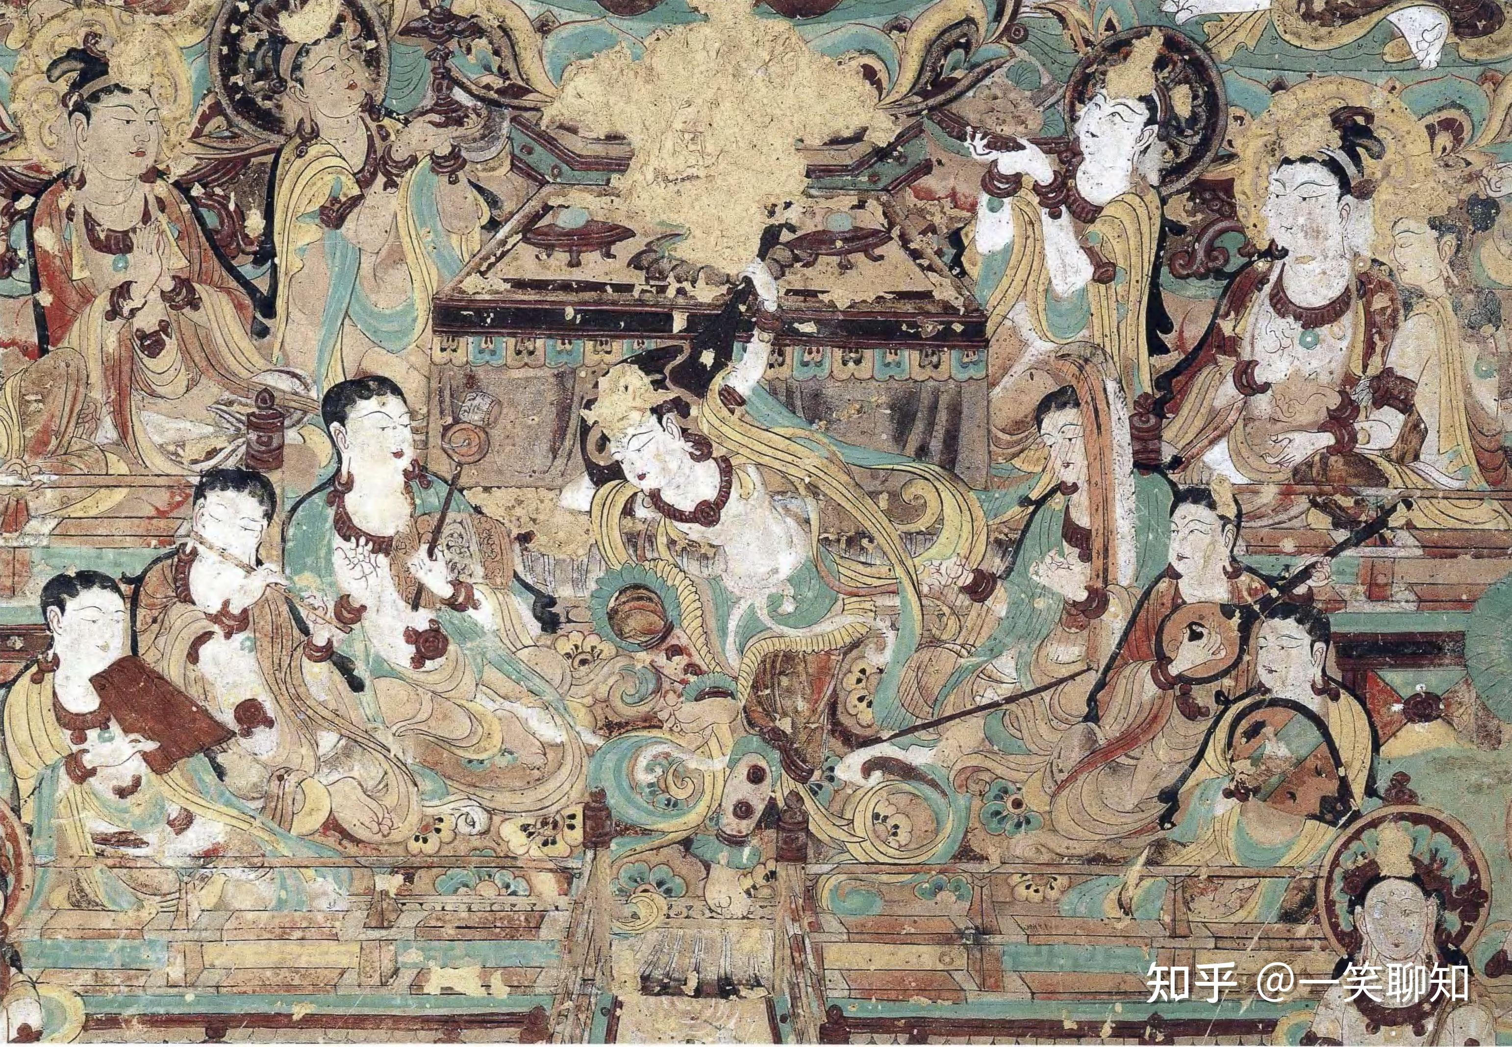
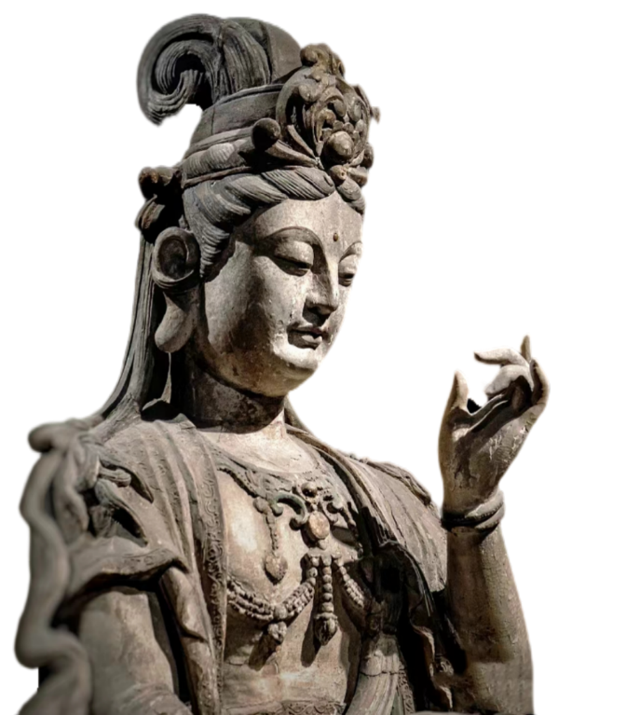

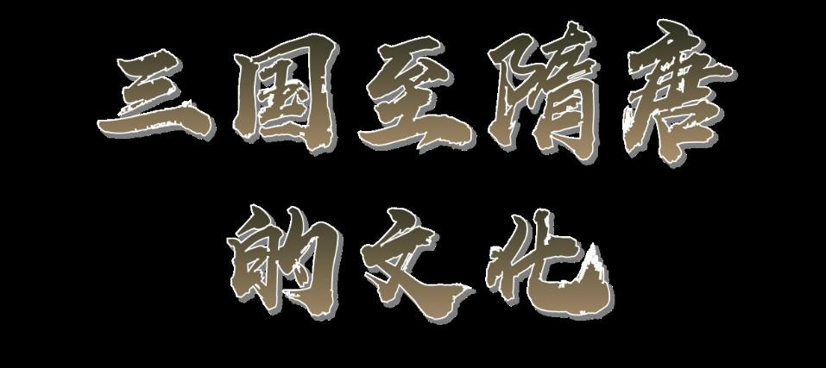

Slide 2
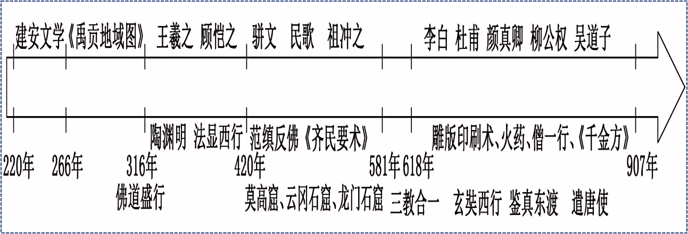
时空坐标
课程标准
1、认识三国两晋南北朝至隋唐时期思想文化领城的新成就，体会隋唐时期封建社会的高度繁荣，了解中外交流的历史意义。

Slide 3
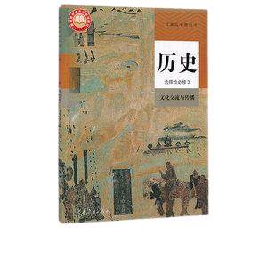
教材融合
纲要上
选必三
第8课：三国至隋唐的文化
第1课：中华优秀传统文化的内涵与特点
第5课：中华文化的世界意义
第9课：古代的商路、贸易与文化交流
第14课：文化传承的多种载体及其发展

Slide 4
阶段特征：魏晋南北朝至隋唐时期（公元220年—907年）
政治上：
经济上：
魏晋南北朝时期政权并立，南北对峙，各民族政权的制度创新为隋唐奠定了基础。
隋唐时期国家统一，疆域开拓，典章制度发达；安史之乱起，统一局面遭到破坏，最终演变为五代十国的分裂局面。
魏晋南北朝时期北方经济破坏与发展交替，南方经济开发初见成效；封建生产方式向边疆扩展，田庄经济和寺院经济占有重要地位。
隋唐时期经济政策调整，生产技术提高，南方经济发展迅速，农业、手工业、商业全面繁荣。

Slide 5
阶段特征：魏晋南北朝至隋唐时期（公元220年—907年）
思想文化上：
民族关系上：
魏晋南北朝时期思想领域异常活跃，佛教、道教广泛传播，三教合流，儒学地位受到冲击，科技文化领先世界。
隋唐时期文化开放多元，儒、佛、道三教并行，儒学开始复兴；科技继续领先，文艺繁荣；唐文化泽被深远。
魏晋南北朝时期少数民族内迁，北民南迁，各民族交往、交融加强。
隋唐时期开明的民族政策推动统一多民族国家进一步发展；开放的对外政策促进中外经济文化交流频繁，中华文化圈形成。

Slide 6
考情考向
考情分析 | 全国卷 | 地方卷
 | 2023全国乙卷·唐诗 2022全国乙卷·唐代的书法 2020全国Ⅰ卷·唐代的艺术成就 2020全国Ⅱ卷·唐代敦煌壁画 2020全国Ⅲ卷·唐代的艺术成就 2019全国Ⅰ卷·唐社会风尚—拔河 2019全国Ⅲ卷·儒家思想对宗教思想的影响 | 2023北京卷·儒学、道教和佛教的发展 2021天津卷·汉字的起源演变和书画的发展 2021湖北卷·唐代儒家伦理纲常 2021浙江卷·楷书 2020天津卷·《木兰诗》在流传中融入新的历史内容 2020北京卷·清乐
考向 分析
考查方式
1.理解魏晋至隋唐时期思想领域的变化；
2.魏晋南北朝和隋唐时期文学艺术的时代特色；
3.认识中外文化交流的深层次原因。
从“唯物史观”、“文化自信”角度考查三国至隋唐文化繁荣的表现、特点及成因，从“家国情怀”角度认识东西方文化的交流与碰撞。

Slide 7
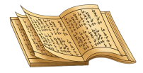
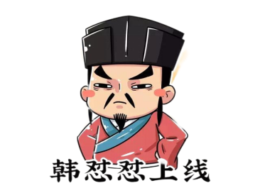
一、儒学、道教与佛教的发展
教科书：儒家经典—五经 教 官：五经博士 官办最高学府：太学，考试合格做官
地方教育系统：郡县立学校
（一）儒学
1、发展历程：
汉代
魏晋南北朝
隋朝
唐朝
儒学正统地位确立，发展呈繁盛之势
开始吸收佛教和道教的精神，有了新发展
三教合流
儒学家提出“三教合归儒”，主张以儒学为主，调和并吸收佛教、道教的理论
唐朝统治者奉行三教并行政策，儒学正统地位受到挑战；
唐中期儒学大师韩愈率先提出复兴儒学；

Slide 8
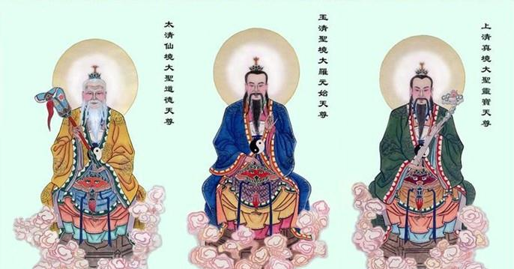
一、儒学、道教与佛教的发展
（二）道教
——从道家哲学思想体系中衍生出的宗教组织派别
1、发展历程：
道教兴起于中国本土
东汉末年
魏晋南北朝
唐朝
在民间广泛传播，受到儒学的影响，主张“贵儒”“尊道”
唐朝统治者奉行三教并行政策，奉老子为祖先，道教受到尊崇
2、主要内容：
神仙方术、修炼养生，长生不老。
◎道教三清

Slide 9
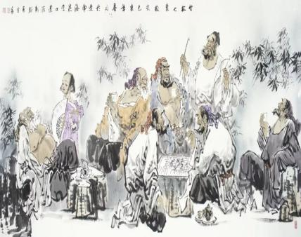
一、儒学、道教与佛教的发展
（二）道教
——从道家哲学思想体系中衍生出的宗教组织派别
3、魏晋玄学
魏晋时期，朝廷更迭造成政局动荡，士人们寄情山水，摆脱环境对精神的羁绊，于是思想上宣扬“无”是产生万物的根本，政治上主张“无为”，社会风气上崇尚“清谈”的玄学产生并盛行，玄学主要用老庄思想糅合儒家经义，以替代衰微的两汉经学。玄学也有新道家之称。
◎竹林七贤
①经济：自给自足的庄园经济；②政治：世代沿袭的门阀政治；③思想：走向崩溃的两汉经学；④社会：动荡不安的社会变局。
（1）背景：
经学，中国古代研究《诗》、《书》、《礼》、《易》、《乐》、《春秋》六经总称，始于汉，被儒家学者倡导和钻研，是儒学的重要内容。

Slide 10

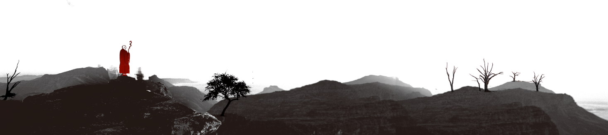
一、儒学、道教与佛教的发展
（三）佛教
1、发展历程：
传入中国，外来宗教
两汉之际
魏晋南北朝
唐朝
迅速传播，吸收儒、道思想，渐趋中国本土化。
武则天时，佛教在社会上也有很大发展，形成不同宗派。主张顿悟成佛的禅宗成为主流，佛教完成本土化。
2、基本教义：
因果报应，生死轮回，禁欲苦行，宣扬来生幸福。

Slide 11
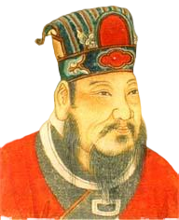
一、儒学、道教与佛教的发展
探究1：结合材料及所学，思考魏晋南北朝时期佛教、道教为何盛行？
材料1：佛道盛行的缩影──另类皇帝梁武帝，南朝梁开国君主。
自幼饱读儒家经书。后一度信奉道教，对阴阳、五行、星算无所
不通，经常屈驾拜访著名道士陶弘景，以至于时人将陶称为
“山中宰相”。后来梁武帝又舍道释佛，随着他“舍身”同泰
寺，要以皇帝之身出家，他推崇佛教达到戏剧性的高潮。
材料2：道教强调人生的哀乐、现实的纵情，且备有长生之方、登仙之术，沟通了人与神的联系。这比较符合国人的民族文化心理 佛教致力于解决我国固有文化中难以解决的问题——人生归宿问题，从而有可能稀释、消除人们对于死亡的恐惧。同时，该教之中所蕴含的抽象思辨、深邃哲理对于注重精神享受的士大夫来说具有强烈的吸引力。
——马怀良《崩溃与重建中的困惑——魏晋风度研究》

Slide 12
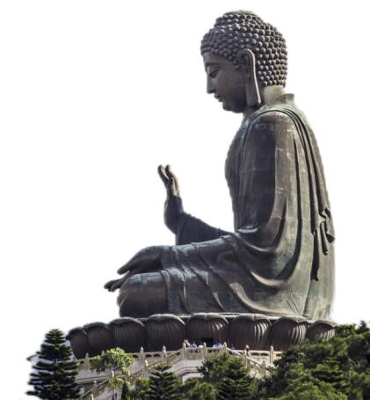
一、儒学、道教与佛教的发展
探究1：结合材料及所学，思考魏晋南北朝时期佛教、道教为何盛行？
①统治阶级的扶持，麻醉人民，维护统治；
②动荡年代，佛教、道教教义给予人们精神寄托；
③独立的寺院经济（寺院占有土地，僧尼不入户籍）；
④佛教为适应中国而进行自我改造。
探究2：佛教、道教盛行有何影响？
①促进了同佛、道有关的文学艺术的迅速发展；
②挑战了儒学的正统地位，刺激儒学复兴；
③寺院经济的发展，与官府争夺财富和劳动力，严重威胁到封建统治。

Slide 13
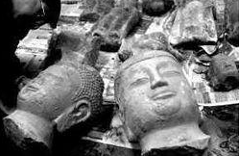
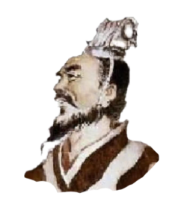
一、儒学、道教与佛教的发展
北魏太武帝、北周武帝、唐武帝、后周世宗都曾下令灭佛，史称“三武一宗灭佛”。
（四）灭佛运动
1、原因
（1）广修寺庙，耗费大量钱财；
（2）大量劳动力不事生产，严重影响了财政收入；
（3）破坏家庭秩序，违背儒家伦理。
◎三武一宗灭佛
2、表现
“神即形也，形即神也。是以形存则神存，形谢则神灭也。””
（1）南朝范缜:神灭论；
范缜在形神关系论证上，思想深度和逻辑的严谨不仅超越了在他之前的所有的唯物主义者。他为坚持和捍卫真理而斗争的勇气，更是难能可贵。
（2）北魏至唐等统治者:三武一宗灭佛。
理性精神
3、结果：
佛教文化遭受损失，但未从根本上遏制佛教发展。

Slide 14
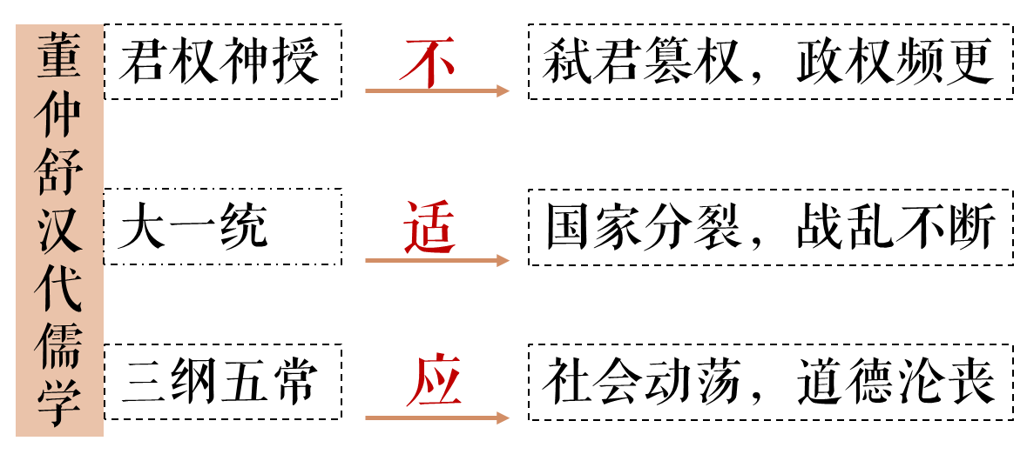
一、儒学、道教与佛教的发展
思考：结合材料分析儒学地位受到挑战的原因是什么？
材料1：汉魏之际 “纪纲既衰，儒道尤甚”，以致名大小官吏和太学生中，通经知礼的“略无几人”。
——唐长孺:《魏晋南北朝隋唐史三论》
材:2：儒学本身在思辨性和理论性方面存在着严重不足。儒学在孔子创立之时，只是一些伦理原则,缺少世界本源和终极目标的理论论述。
①唐末至五代，社会动荡，纲常礼仪败坏；
②儒学本身在理论体系和解释现实问题上存在缺陷（缺少思辨性、理论性）
③魏晋时期，佛道盛行，儒学受到冲击。

Slide 15
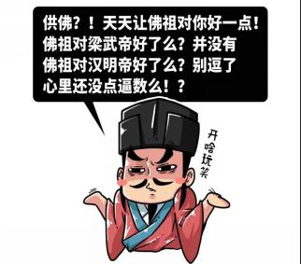
一、儒学、道教与佛教的发展
思考：儒学是如何应对危机的？
（1）隋唐儒学家主张“三教合归儒”又称“三教合一”
（2）唐宋大规模的儒学复兴运动
①代表：韩愈（唐）
②目的：
维护封建统治，巩固儒学主流思想的统治地位
③观点：
道统说——圣人之道：
指的是儒家传道的脉络和系统。
宣扬自尧舜至孔孟一脉相承的道统,抗衡佛教自释迦牟尼至菩提达摩、慧能的法统。
天命论、封建纲常反佛教
认为贵贱祸福都取决于天的意志,人对天只能随顺敬畏,不可以人力改变天命。反对佛教“因果通三世”。

Slide 16



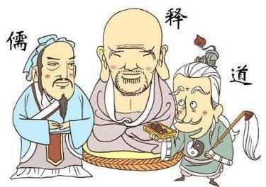
一、儒学、道教与佛教的发展
（五）三教融合
儒学家提出儒、佛、道“三教合归儒”，主张以儒学为主，调和并吸收佛教、道教理论。
道教受儒学影响，主张“贵儒”“尊道”，魏晋玄学用老庄思想糅合儒家经义。
佛教吸收儒、道思想，渐趋本土化
渐趋融合，但并未合为一体，也未动摇儒学正统地位

Slide 17
一、儒学、道教与佛教的发展
1、（2021·湖北高考·3）唐代杜佑《通典》称：“理（治）道之先，在乎行教化。”该书内容分为食货、选举、职官、礼、乐、兵、刑、州郡、边防九门，其中“礼门”占全书篇幅的一半。从内容上看，杜佑修撰《通典》特别强调（ ）
A．道家的无为而治 B．史学的通古贯今
C．儒家的伦理纲常 D．理学的格物致知
C
2、（2019·全国Ⅲ卷高考·25）在今新疆和甘肃地区保存的佛教早期造像很多衣衫单薄，甚至裸身，面部表情生动；时代较晚的洛阳龙门石窟中，造像大都表情庄严，服饰亦趋整齐。引起这一变化的主要因素是( )
A．经济发展水平 B．绘画技术进步
C．政治权力干预 D．儒家思想影响
D

Slide 18
一、儒学、道教与佛教的发展
3、(2012·海南高考·4)魏晋时期，有人斥责佛教“使父子之亲隔，君臣之义乖，夫妇之和旷，友朋之信绝”。这反映出当时( )
A.佛教传入颠覆了传统观念 B.儒家伦理不为社会所重视
C.佛教急于融入本土文化 D.佛教与儒家伦理抵触
D
4、(2014·全国高考卷25)唐高祖李渊自认为是老子后裔，规定老子地位在孔子之上，佛教位居第三；武则天时明令佛教位在道教之上；后来唐武宗又大规模地“灭佛”。这反映出唐代( )
A.皇帝的好恶决定宗教兴亡 B.道教的社会影响最大
C.儒学的政治地位最为稳固 D.佛教的社会基础薄弱
C

Slide 19
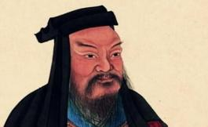
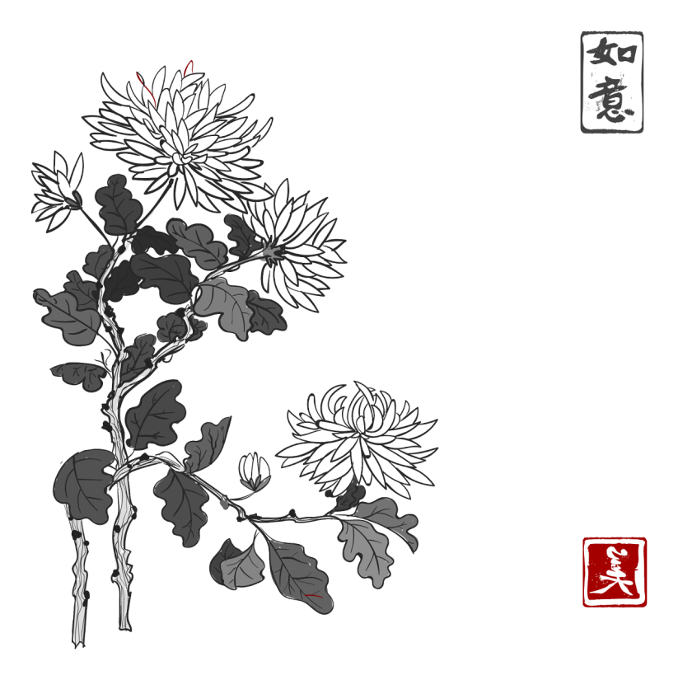
二、文学艺术
建安文学：以曹操父子为代表，人生哀伤与建功立
业的气概交织融合，诗歌、辞赋和散文均有发展。
（一）文学
东汉末年
东晋
南朝
南北朝
唐朝
曹操父子为代表的建安文学
陶渊明的田园诗
（如《归园田居》《饮酒》）
骈文
（如南朝吴均《与朱元思书》）
注重韵律与对仗
民歌
（如《敕勒歌》、《木兰辞》等）
语言质朴，风格豪迈
诗歌创作进入黄金时代
“诗仙”李白、“诗圣”杜甫
浪漫主义
现实主义
骈文：魏晋以来产生的一种文体，又称骈俪文。骈文是与散文相对而言的。其主要特点是以四六句式为主，讲究对仗，因句式两两相对，犹如两马并驾齐驱，故被称为骈体。在声韵上，则讲究运用平仄，韵律和谐；修辞上注重藻饰和用典。

Slide 20
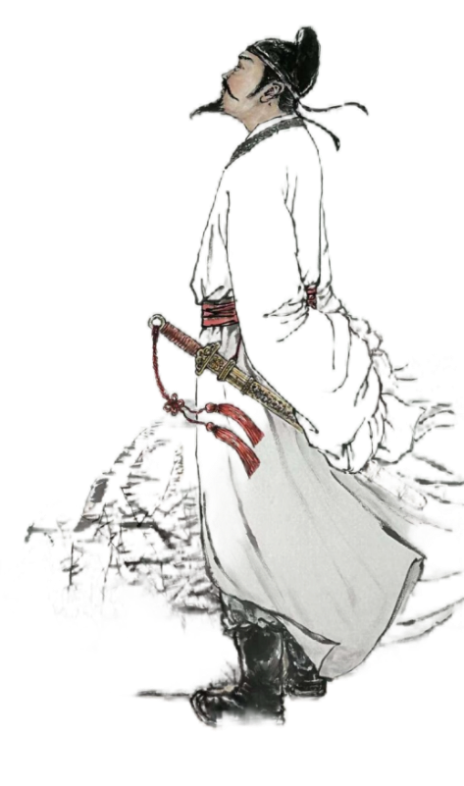
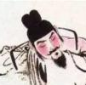
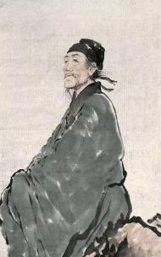
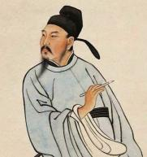
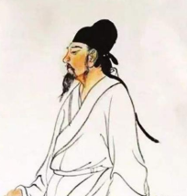
二、文学艺术
（一）文学
李白：天生我材必有用，千金散尽还复来。（736年）
杜甫：朱门酒肉臭，路有冻死骨。（757年）
白居易：春宵苦短日高起，从此君王不早朝。（806年）
李商隐：相见时难别亦难，东风无力百花残。（858年）
思考：唐诗风格为何差异如此之大？

Slide 21
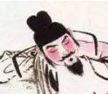

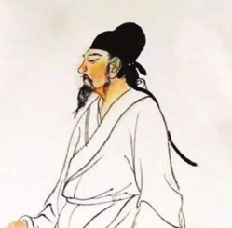
二、文学艺术
（一）文学
盛唐
诗风开朗奔放、刚健清新，反映了这时的唐朝国力强盛、文化开放的社会背景。
中唐
诗风平实浅近，讽喻诗作大量涌现，反映了唐朝的社会弊端日益暴露。
晚唐
诗风凝重沉郁，多为感时伤世之作，反映了唐朝的日渐衰败。
唯物史观：社会存在决定社会意识，社会意识反映社会存在

Slide 22
二、文学艺术
5、（2023·全国高考乙卷·25）唐代中后期文人间流行诗歌唱和之风，“江南”成为唱和的重要主题。杭州、苏州、湖州、宣州（今安徽宣城）等地名常在唱和诗歌中出现。这种风尚（ ）
A．得益于稳定的地方秩序 B．缘于坊市制度的崩溃
C．助推山水田园诗的兴起 D．导致经济重心的南移
A
6、（2020·江苏·高考真题）有学者认为，如果说安史之乱以前，唐诗以豪放、浪漫色彩引人注目，那么安史之乱以后，则已代之以沉郁悲壮的情调了。对这一评论理解正确的是（ ）
A．社会变迁影响唐诗创作 B．盛唐气象推动唐诗演变
C．唐诗全景再现社会真实 D．安史之乱导致唐诗衰微
A

Slide 23

二、文学艺术
（二）书法
时间 | 发展 | 代表人物
东汉末年
魏晋 南北朝
隋唐
书法成为一种艺术
蔡邕、蔡文姬父女
隶书、草书、行书和楷书等各种书体均已完备
东晋王羲之博采众长、诸体兼精，世称“书圣”
融汇了南朝的秀美和北朝的雄健，创出新风格
颜真卿气势雄浑的颜体、柳公权骨力遒劲的柳体最为有名
从实用转为审美、从自发走向自觉

Slide 24
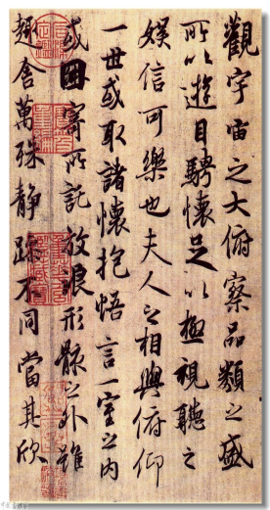
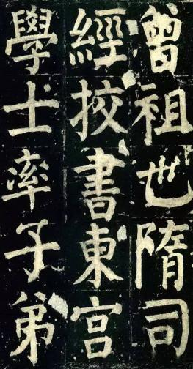
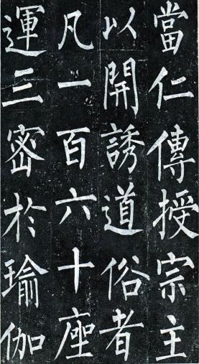
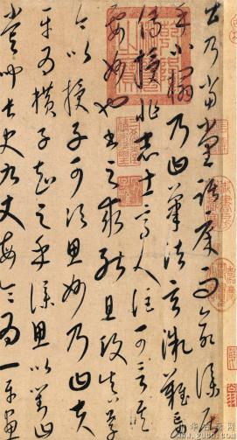
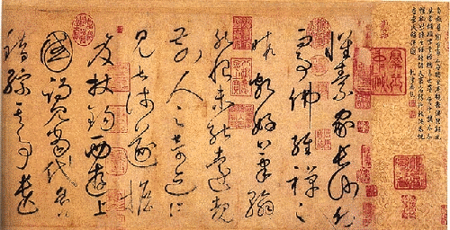
二、文学艺术
（二）书法
“颜筋柳骨”
“颠张狂素”
天下第一行书
王羲之《兰亭序》
颜真卿
《颜家庙碑》
柳公权
《玄秘塔碑》
张旭
《古诗四首》
怀素
《自叙帖》

Slide 25
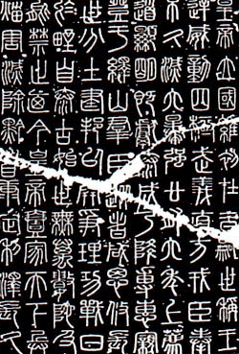
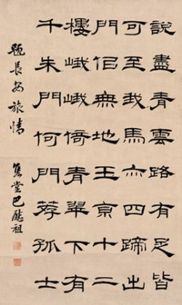
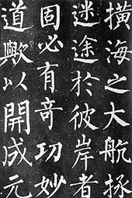
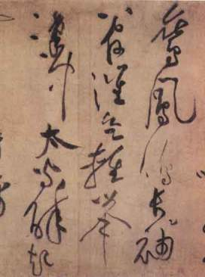
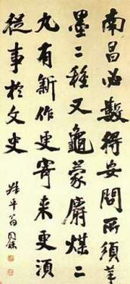
二、文学艺术
（二）书法
思考：图片中的书法作品分别是什么字体？
图一 图二 图三 图四 图五
小篆
隶书
楷书
草书
行书

Slide 26

二、文学艺术
（二）书法
总结：书法艺术发展的特点
①秦汉以前，主要使用实用性文字；
②魏晋南北朝，书法成为艺术，晋人尚韵（神韵）；
③隋唐，书法发展到新的顶峰，注重规范，风格多样；
④宋代，重文和市民阶层的扩大，追求个性意趣，忽略法度；
⑤明清，社会进一步平民化、世俗化，强调生活化和多样化。

Slide 27
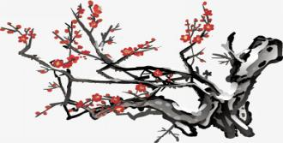
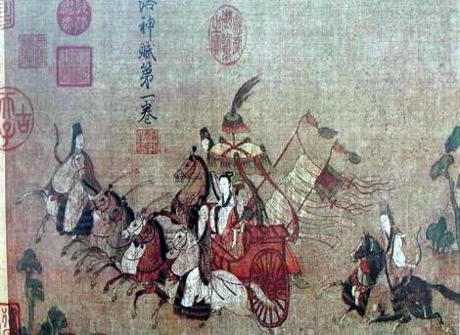
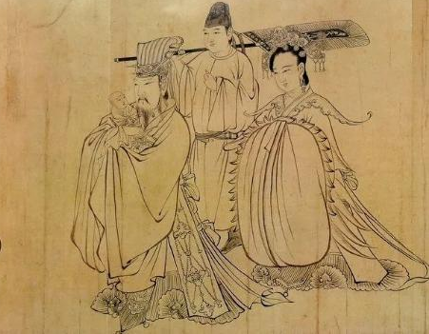
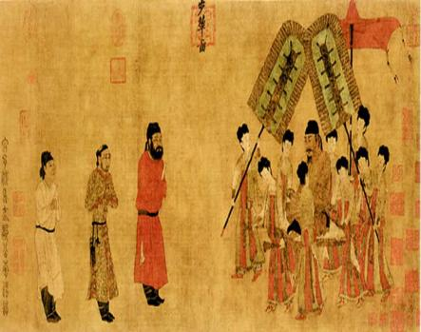
二、文学艺术
（三）绘画
魏晋南北朝
隋唐时期
东晋顾 恺之，“以形写神”《女史箴图》《洛神赋图》
题材广泛（人物画、山水画、花鸟画、壁画)、风格多样，宗教气息浓厚，唐朝吴道子被尊为“画圣”
◎顾恺之《洛神赋图》
◎吴道子《送子天王图》
◎阎立本《步辇图》

Slide 28
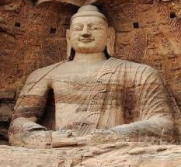
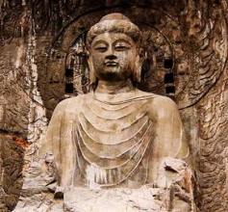
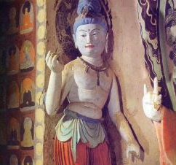
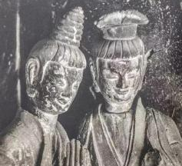
二、文学艺术
（四）石窟
受佛教影响，山西大同云冈石窟、河南洛阳龙门石窟、甘肃敦煌莫高窟。
◎大同云冈石窟
◎洛阳龙门石窟
◎敦煌莫高窟
◎麦积山石窟
石窟艺术是一种宗教文化，取材于佛教故事，兴于魏晋，盛于隋唐。它吸收了印度犍陀罗艺术精华，融汇了中国绘画和雕塑的传统技法和审美情趣，反映了佛教思想及其汉化过程，是研究中国社会史、佛教史、艺术史及中外文化交流史的珍贵资料。

Slide 29
二、文学艺术
7、（2022·全国乙卷高考·25）盛唐洋溢着刚健丰伟、庄重博大的时代气象，这在书法艺术上亦有体现。宋代书法家米芾推崇唐代某位书法家的作品“如项羽挂甲，樊哙排突，硬弩欲张，铁柱将立，昂然有不可犯之色”。能够突出体现这一风格的书体是（ ）
A．小篆 B．楷书 C．行书 D．草书
B
8、（2020·新课标III）唐代书法家张旭曾说：“始吾闻公主与担夫争路，而得笔法之意。后见公孙氏舞剑器，而得其神。”据此可知，张旭书法呈现出（ ）
A. 书写结构的严整性 B. 书写气象的灵动性
C. 书写笔画的繁杂性 D. 书写技法的内敛性
B

Slide 30
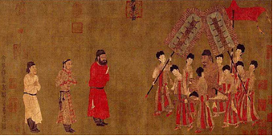
二、文学艺术
9、（2018.4·浙江高考·4）有学者品鉴古代书艺谓：“书以晋人为最工，亦以晋人为最盛。晋之书，亦犹唐之诗、宋之词、元之曲，皆所谓一代之尚也。”晋代开始盛行并确立的书体是( )
A．篆书 B．隶书 C．楷书 D．行书
D
10、（2020·全国Ⅰ卷高考·25）图4为唐代著名画家阎立本的《步辇图》，描绘了唐太宗李世民接见吐蕃使臣的情景。该作品体现了
A．西域风情与中土文化的交汇
B．文人意趣与市井风情的杂糅
C．艺术审美与史料价值的统一
D．现实主义与浪漫主义的融合
C

Slide 31
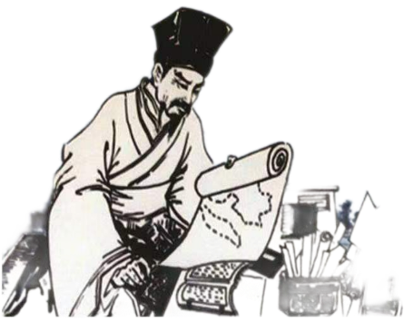
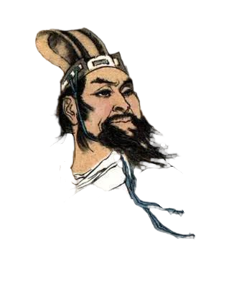
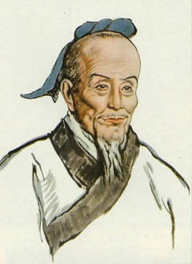
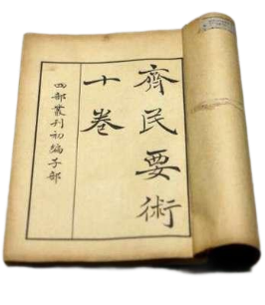
三、科技成就
（一）魏晋南北朝
领域 | 成就
数学
农学
地理学
南朝祖冲之精确地算出圆周率是在3.1415926—3.1415927之间
北朝贾思勰《齐民要术》，中国现存最早的一部完整的农书
西晋杰出的地图学家裴秀绘制出《禹贡地域图》，并提出绘制地图的方法
◎祖冲之
◎贾思勰
◎裴秀

Slide 32

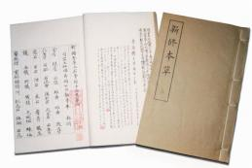
三、科技成就
（二）隋唐时期
建筑
雕版印刷术
火药
天文学
医学
隋朝工匠李春设计的赵州桥，是世界上现存最古老的石拱桥
唐朝已经有了雕版印刷的佛经、日历和书籍。
《金刚经》是世界上现存最早的、有确切日期的雕版印刷品
唐中期的书籍已经记载了火药配方，唐末火药开始用于战争
唐朝天文学家僧一行，测算出地球子午线长度
唐朝孙思邈《千金方》，总结历代和当时的医药学成果，有许多创新；
唐高宗时修《唐本草》，是世界上最早由国家颁行的药典
世界领先领域众多

Slide 33

三、科技成就
思考：三国至隋唐时期中国科技领先的原因
（1）传承：前代科技成就为后代科技发展奠定了基础；
（2）政治：中央集权制度为提供了政治保障；
（3）经济：社会生产力的发展、农耕经济高度繁荣奠定了经济基础；
（4）交流：民族融合与外来文化的传播促进技术之间的交流提供社会基础；
（5）人才：科学家的探索精神。

Slide 34
三、科技成就
重点探究1：魏晋南北朝时期文化反映的历史特点
刘宋祖冲之圆周率)和文学艺术方面的成就，东晋王羲之书法和顾恺之的绘画。
重要的文化成就来自不同民族优秀分子的创造；具有代表性的文化成就，体现了不同民族的风格。如北方民族《敕勒歌》是对塞外风光的写照。由于北方民族融合的加强和社会经济的恢复，才出现了贾思勰的《齐民要术》。
宗教画流行、云冈和龙门等石窟艺术出现、范缜反佛的《神灭论》。
特别是南北文化差异很大，如南北朝民歌风格的迥然不同；外来佛教艺术在南北方的差异，南方重佛理，北方重形迹；南方佛教艺术多由寺院组织完成，北方佛教艺术多由信徒制作。
思想开放与自由论辩的风气成为当时文人名士的生活常态，而“魏晋风度”正是在这种氛围中应运而生的。
江南开发
民族融合
佛道盛行
封建割据
思想活跃

Slide 35

三、科技成就
重点探究2：隋唐文化繁荣的原因和特点
（1）原因：
①国家统一强盛、经济繁荣，为文化的繁荣奠定了基础；
②统治者推行开明、兼容的文化政策，为其发展创造了有利氛围；
③国内各民族交往密切，文化相互交流、融合
④继承发扬了前代的传统文化，尤其是魏晋南北朝时期的文化；
⑤中外交往频繁，文化上吸取了外来优秀成分。
（2）特点：
博大精深
全面繁荣
兼容并包
充满活力
辉煌灿烂
世界领先
泽被东西
影响深远

Slide 36
四、中外文化交流
（一）以佛教为载体的中外文化交流
1、佛教的传入：
高僧来华和中国僧人西行取经。（东晋法显、唐朝玄奘）
2、佛教的外传：
鉴真东渡与日本、新罗僧人来华（日本空海）
（二）其他方面中外文化交流
1、唐都城长安聚集了许多国家和地区的使节、商人、侨民,成为当时的国际大都会。
2、新罗、日本向唐朝派遣了许多使节和留学生,两国文化都受到唐朝的巨大影响。
3、唐朝后期,不少西亚商人在广州、泉州等港口城市定居。
4、与西域商路畅通,唐朝与大食国接触,使包括造纸术在内的中国技术传到了阿拉伯地区。

Slide 37

四、中外文化交流
拓展深化：唐朝“中华文化圈”总体格局的形成
中华文化圈： 是以中国为主体，范围包括越南、朝鲜和日本等东亚国家。它是一个多样统一、有机组合的文化世界。汉字、儒学、中国化佛教和中国式典章制度，是中华文化圈的基本特征。隋唐时期的对外交往，一方面促进了唐代经济的繁荣，文化更加丰富多彩；另一方面唐代文明的对外传播泽被东西影响深远，推动了“中华文化圈”的形成。
发展过程：先秦时期奠定基础——秦汉时期形成——隋唐时期发展扩散

Slide 38

四、中外文化交流
拓展深化：唐朝“中华文化圈”总体格局的形成
（1）形成原因：
①政治局势：国家统一，社会稳定；
②自身优势：经济繁荣，文化、科技领先世界；
③交通：交通发展，海路丝绸之路繁荣；
④政策：政策开放，兼收并蓄；
⑤技术：航海、造船技术发达；
⑥关键人物：使臣、商人、僧侣、留学生等共同推动。

Slide 39


四、中外文化交流
总结提升：隋唐时期中外文化交流的特点
佛教
政治制度
火药
儒学
建筑
造纸术
西
东
炼丹术
汉字诗文
印刷术
历法
十进位计数法
医学
特点：①交流范围广、连续性；②交往领域广，内容多样；③交往渠道多；④交往过程中逐渐形成“中华文化圈”；⑤为世界文明发展做出巨大贡献。

Slide 40
当堂检测
1、（2021·天津高考）魏晋时期，一批书法家的书法艺术各具特色，如钟繇“每点多异”、王羲之“万字不同”，表明书法艺术的发展从自发进入自觉阶段。这一转折所依托的条件是（ ）
A．书法实用性加强 B．书法流派的统一
C．竹简木牍的应用 D．纸张使用的推广
D
2、魏晋之际，玄学成为封建文人的一种思潮。玄学家用老庄思想解释儒家易经，主张虚无的“道”，宣扬“无”是产生万物的根本。他们认为政治上应当“无为”，生活作风上要任其“自然”，社会风气中崇尚“清谈”。这种思潮的出现（ ）
A.从根本上动摇了儒学的正统地位 B.导致国家走向分裂和动荡不安
C.是江南经济不断得到开发的结果 D.是传统文化多维度融合的产物
D

Slide 41


当堂检测
3、（2021·辽宁高考）唐朝要求弘文馆生、崇文馆生研习经史须用官方正音“读文精熟”；科举考试须使用官方颁布的韵书；吏部将“言辞辩正”作为铨选四项标准之一。这些规定有利于（ ）
A．文化交流 B．扩大选官基础 C．澄清吏治 D．推动方言传播
A
4、（2020·全国卷）敦煌莫高窟61号洞中的唐代壁画“五台山图”中有一座“大佛光之寺”，梁思成、林徽因按图索骥，在山西五台山地区发现了其实物——佛光寺。这一事例说明此类壁画（ ）
A．创作源于艺术想象
B．能完整还原历史真实
C．可与文化遗存互证
D．价值来自学者的发掘
C
敦煌壁画中的“大佛光之寺” 五台山佛光寺

Slide 42
当堂检测
5、（2020·海南高考·3）表1唐诗（摘录）,由表1可见( )
A．民族交融促进了文化的发展 B．宫廷文化已经普及到民间
C．文学创作推动社会阶层流动 D．劳动生活是诗歌创作来源
诗人 | 诗句 | 出处
李绅 | “锄禾日当午，汗滴禾下土。” | 《全唐诗》
杜甫 | “渔人漾舟沈（沉）大网，截江一拥数百鳞。”
刘禹锡 | “美人首饰侯王印，尽是沙中浪底来”
D

Slide 43
当堂检测
7、（2020·全国卷II）据史书记载，角抵（摔跤）“盖杂技乐也，巴俞（渝）戏、鱼龙蔓延（百戏节目）之属也”。秦二世曾在宫中欣赏。汉武帝在长安举行了两次大规模的角抵表演，长安百姓“三百里内皆观”，他也曾用角抵表演欢迎来长安的西域人。据此可知，当时角抵（ ）
A．促进了川剧艺术的发展 B．拥有广泛的社会影响
C．推动了丝路文化的交流 D．源于民间的劳作技能
B

